Slide 1
Самостоятельная внеаудиторная работа 1
Исторические задачи комбинаторики и теории вероятностей
Работу выполнила: Мельникова Татьяна Владимировна
учитель математики МБОУ СОШ 8
г. Пушкино

Slide 2
Методика использования задач
Задачу №1 рекомендуется рассмотреть в 7 классе.
Задачи №2 и №3 – в 10 классе.

Slide 3
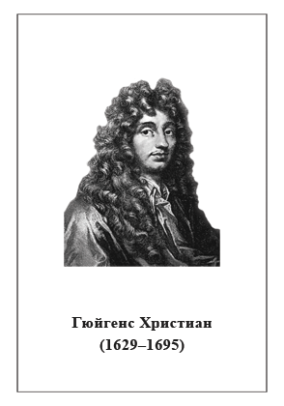
Христиан Гюйгенс — нидерландский ученый,
математик, астроном и физик. Автор одного из
первых трудов по теории вероятностей (1657).
Задача № 1
При одновременном бросании трех игральных
костей какая сумма, выпавших на них очков,
должна появляться чаще – 11 или 12?

Slide 4
Решение задачи:
11 и 12 очков можно представить 6 различными способами:
11=1+4+6=1+5+5=2+3+6=2+4+5=3+3+5=3+4+4
12=1+5+6=2+4+6=2+5+5=3+3+6=3+4+5=4+4+4
С учетом возможных перестановок для 11 очков получается 27
различных случаев (6+3+6+6+3+3), а для 12 очков – 25
(6+6+3+3+6+1).
Ответ: 11 очков.

Slide 5
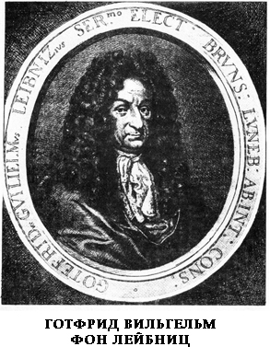
Го́тфрид Ви́льгельм Ле́йбниц —немецкий философ, логик, математик, физик, юрист, историк, дипломат.
Основатель и первый президент Берлинской Академии наук.
Лейбниц создал комбинаторику как науку.
Задача № 2
Найдите количество исходов (без повторений) при одновременном бросании n игральных костей, если n=1, 2, 3, 4, 5, 6.

Slide 6
Решение задачи:
Количество исходов (без повторений) для n костей будет
равно , где n=1, 2, 3, 4, 5, 6. Искомые результаты
можно свести в таблицу:
Число костей n | 1 | 2 | 3 | 4 | 5 | 6
Количество исходов (без повторений) | 6 | 21 | 56 | 126 | 252 | 462

Slide 7
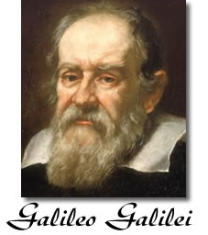
Галилео-Галилей (1564-1642) — итальянский ученый, физик, механик и астроном.
К теории вероятностей относится его исследование об исходах при бросании игральных костей.
Задача № 3.
Сколькими способами можно получить ту или иную сумму очков при одновременном бросании двух игральных костей?

Slide 8
Решение задачи:
Все возможные суммы, получающиеся при одновременном бросании двух игральных костей, можно представить в виде:
2=1+1 7=1+6=6+1=2+5=5+2=3+4=4+3
3=1+2=2+1 8=2+6=6+2=3+5=5+3=4+4
4=1+3=3+1=2+2 9=3+6=6+3=4+5=5+4
5=1+4=4+1=2+3=3+2 10=4+6=6+4=5+5
6=1+5=5+1=2+4=4+2=3+3 11=5+6=6+5
12=6+6
В итоге получаем таблицу:
Сумма очков | 2 | 3 | 4 | 5 | 6 | 7 | 8 | 9 | 10 | 11 | 12
Число способов | 1 | 2 | 3 | 4 | 5 | 6 | 5 | 4 | 3 | 2 | 1

Slide 9
Литература
И.И.Баврин, Е.А. Фрибус. Старинные задачи.-М.;Просвещение,1994.

